Slide 1

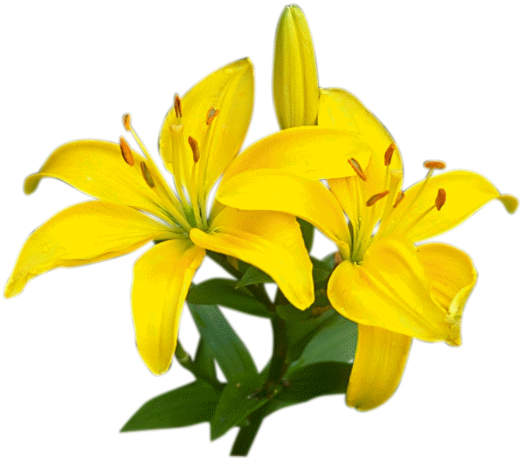

CHÀO MỪNG CÁC EM HỌC SINH
ĐẾN VỚI BÀI GIẢNG ĐIỆN TỬ!
MÔN: KHOA HỌC TỰ NHIÊN 8
BỘ SÁCH CÁNH DIỀU
GIÁO VIÊN: TRƯƠNG THẾ THẢO

Slide 2
BÀI 8: ACID

Slide 3
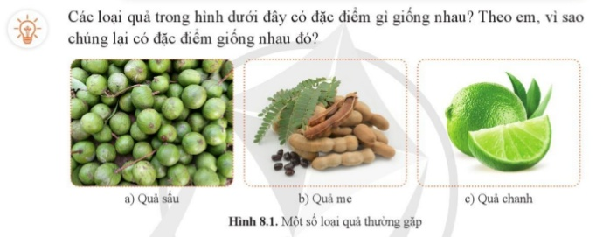

Slide 4
BÀI 8: ACID
I. KHÁI NIỆM ACID

Slide 5
BÀI 8: ACID
I. KHÁI NIỆM ACID
Acid là những hợp chất trong phân tử có nguyên tử hydrogen liên kết với gốc acid. Khi tan trong nước, acid tạo ra ion H⁺.
Acid tạo ra ion H⁺ theo sơ đồ sau:
Acid  ion H⁺ + ion âm gốc acid
Ví dụ 1: HCl  H⁺ + Cl⁻
Hydrochloric acid ion hydrogen ion chloride
Ví dụ 2: H₂SO₄  2H⁺ + SO₄²⁻
Sulfuric acid ion hydrogen ion sulfate

Slide 6
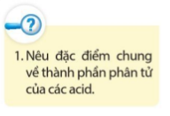
Giấm ăn hoặc chanh thường được cho vào nước chấm để tạo ra vị chua; sấu, me hoặc cà chua cũng tạo ra vị chua cho một số món ăn.
Vị chua của giấm ăn và các loại quả trên được tạo ra bởi một loại hợp chất gọi là acid. Khi tan trong nước, acid tạo ra ion H⁺ làm cho dung dịch có vị chua.

Slide 7
Viết sơ đồ tạo thành ion H⁺ từ nitric acid (HNO₃); acetic acid (CH₃COOH); phosphoric acid (H₃PO₄)?
HNO₃  H⁺ + NO₃⁻
CH₃COOH  H⁺ + CH₃COO⁻
H₃PO₄  3H⁺ + PO₄³⁻

Slide 8
BÀI 8: ACID
I. KHÁI NIỆM ACID
Acid là những hợp chất trong phân tử có nguyên tử hydrogen liên kết với gốc acid. Khi tan trong nước, acid tạo ra ion H⁺.
Acid tạo ra ion H⁺ theo sơ đồ sau:
Acid  ion H⁺ + ion âm gốc acid
Ví dụ 1: HCl  H⁺ + Cl⁻
Hydrochloric acid ion hydrogen ion chloride
Ví dụ 2: H₂SO₄  2H⁺ + SO₄²⁻
Sulfuric acid ion hydrogen ion sulfate
II. TÍNH CHẤT HÓA HỌC CỦA ACID
1. Làm đổi màu chất chỉ thị

Slide 9
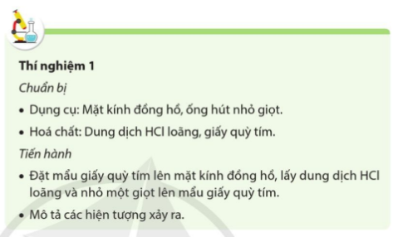

Giấy quỳ tím chuyển sang màu đỏ.

Slide 10
BÀI 8: ACID
I. KHÁI NIỆM ACID
Acid là những hợp chất trong phân tử có nguyên tử hydrogen liên kết với gốc acid. Khi tan trong nước, acid tạo ra ion H⁺.
Acid tạo ra ion H⁺ theo sơ đồ sau:
Acid  ion H⁺ + ion âm gốc acid
Ví dụ 1: HCl  H⁺ + Cl⁻
Hydrochloric acid ion hydrogen ion chloride
Ví dụ 2: H₂SO₄  2H⁺ + SO₄²⁻
Sulfuric acid ion hydrogen ion sulfate
II. TÍNH CHẤT HÓA HỌC CỦA ACID
1. Làm đổi màu chất chỉ thị
Dung dịch acid làm quỳ tím chuyển sang màu đỏ.
 Quỳ tím được dùng làm chất chỉ thị màu để nhận ra dung dịch acid.

Slide 11
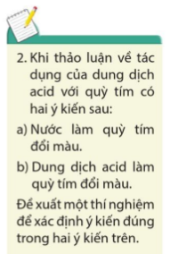
* Chuẩn bị:
- Dụng cụ: Ống nghiệm, ống hút nhỏ giọt, giá đỡ thí nghiệm.
- Hoá chất: Các dung dịch acid: HCl, HNO₃, H₂SO₄; giấy quỳ tím; nước cất.
* Tiến hành:
­ Lấy 4 ống nghiệm, đánh số từ 1 đến 4.
- Cho vào ống nghiệm 1 khoảng 2 mL dung dịch HCl, ống nghiệm 2 khoảng 2 mL dung dịch HNO₃, ống nghiệm 3 khoảng 2 mL dung dịch H₂SO₄, ống nghiệm 4 khoảng 2 mL nước cất.
- Sau đó cho lần lượt vào mỗi ống nghiệm 1 mẩu quỳ tím. Quan sát sự đổi màu của quỳ tím và rút ra nhận xét.

Slide 12
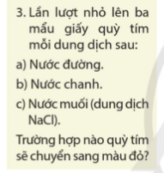
Trường hợp b) nước chanh sẽ làm quỳ tím chuyển sang màu đỏ do nước chanh chứa nhiều acid citric.

Slide 13
BÀI 8: ACID
I. KHÁI NIỆM ACID
Acid là những hợp chất trong phân tử có nguyên tử hydrogen liên kết với gốc acid. Khi tan trong nước, acid tạo ra ion H⁺.
Acid tạo ra ion H⁺ theo sơ đồ sau:
Acid  ion H⁺ + ion âm gốc acid
Ví dụ 1: HCl  H⁺ + Cl⁻
Hydrochloric acid ion hydrogen ion chloride
Ví dụ 2: H₂SO₄  2H⁺ + SO₄²⁻
Sulfuric acid ion hydrogen ion sulfate
II. TÍNH CHẤT HÓA HỌC CỦA ACID
1. Làm đổi màu chất chỉ thị
Dung dịch acid làm quỳ tím chuyển sang màu đỏ.
 Quỳ tím được dùng làm chất chỉ thị màu để nhận ra dung dịch acid.
2. Tác dụng với kim loại

Slide 14
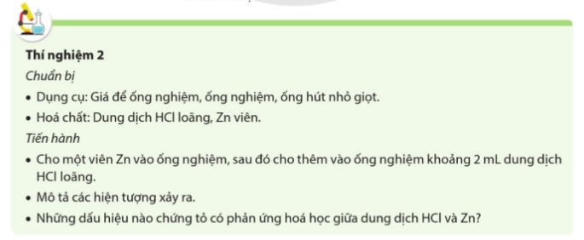
☞ Hãy viết phương trình hóa học cho thí nghiệm trên?
* Viên kẽm tan dần; dung dịch sủi bọt vì có chất khí thoát ra; dung dịch sau phản ứng không màu.
* Viên kẽm tan dần; dung dịch sủi bọt vì có chất khí thoát ra.
☞ Theo em, chất khí thoát ra ở thí nghiệm trên là khí gì?
☞ Dung dịch không màu còn lại trong ống nghiệm là dung dịch nào?

Slide 15
BÀI 8: ACID
I. KHÁI NIỆM ACID
II. TÍNH CHẤT HÓA HỌC CỦA ACID
1. Làm đổi màu chất chỉ thị
Dung dịch acid làm quỳ tím chuyển sang màu đỏ.
 Quỳ tím được dùng làm chất chỉ thị màu để nhận ra dung dịch acid.
2. Tác dụng với kim loại
PTHH:
Zn + 2HCl  ZnCl₂ + H₂
Zinc Hydrochloric Zinc chloride Hydrogen
- Dung dịch acid tác dụng được với nhiều kim loại tạo ra muối và khí hydrogen.
Acid + Kim loại  Muối + Hydrogen

Slide 16
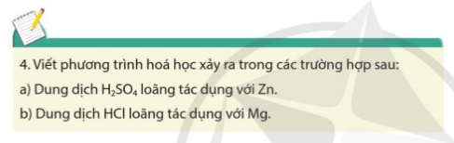
a) H₂SO₄ + Zn  ZnSO₄ + H₂ 
b) 2HCl + Mg  MgCl₂ + H₂

Slide 17
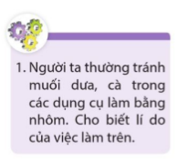
Các loại dưa, cà muối chua có chứa nhiều acid. Tránh muối dưa, cà trong các dụng cụ bằng nhôm do acid có thể tác dụng với kim loại nhôm giải phóng ion kim loại gây độc hại cho cơ thể và nhanh hỏng dụng cụ.

Slide 18
BÀI 8: ACID
I. KHÁI NIỆM ACID
II. TÍNH CHẤT HÓA HỌC CỦA ACID
1. Làm đổi màu chất chỉ thị
Dung dịch acid làm quỳ tím chuyển sang màu đỏ.
 Quỳ tím được dùng làm chất chỉ thị màu để nhận ra dung dịch acid.
2. Tác dụng với kim loại
PTHH:
Zn + 2HCl  ZnCl₂ + H₂
Zinc Hydrochloric Zinc chloride Hydrogen
- Dung dịch acid tác dụng được với nhiều kim loại tạo ra muối và khí hydrogen.
Acid + Kim loại  Muối + Hydrogen
III. ỨNG DỤNG CỦA MỘT SỐ ACID
1. Hydrochloric acid (HCl)

Slide 19
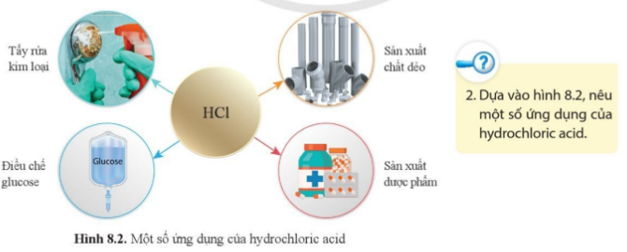

Slide 20
BÀI 8: ACID
I. KHÁI NIỆM ACID
II. TÍNH CHẤT HÓA HỌC CỦA ACID
III. ỨNG DỤNG CỦA MỘT SỐ ACID
1. Hydrochloric acid (HCl)
- Hydrochloric acid có trong dạ dày của người và động vật giúp tiêu hóa thức ăn.
- Hydrochloric acid được sử dụng nhiều trong công nghiệp: tẩy rửa kim loại, sản xuất chất dẻo, dược phẩm, điều chế glucose…
2. Sulfuric acid (H₂SO₄)

Slide 21
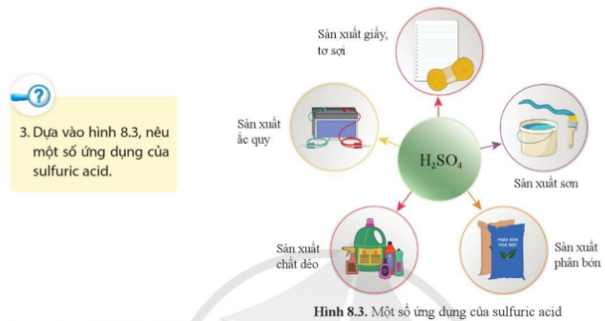

Slide 22
BÀI 8: ACID
I. KHÁI NIỆM ACID
II. TÍNH CHẤT HÓA HỌC CỦA ACID
III. ỨNG DỤNG CỦA MỘT SỐ ACID
1. Hydrochloric acid (HCl)
- Hydrochloric acid có trong dạ dày của người và động vật giúp tiêu hóa thức ăn.
- Hydrochloric acid được sử dụng nhiều trong công nghiệp: tẩy rửa kim loại, sản xuất chất dẻo, dược phẩm, điều chế glucose…
2. Sulfuric acid (H₂SO₄)
Sulfuric acid được sử dụng nhiều trong công nghiệp: Sản xuất giấy, tơ, sợi, sơn, phân bón, chất dẻo, ắc quy…
3. Acetic acid (CH₃COOH)

Slide 23
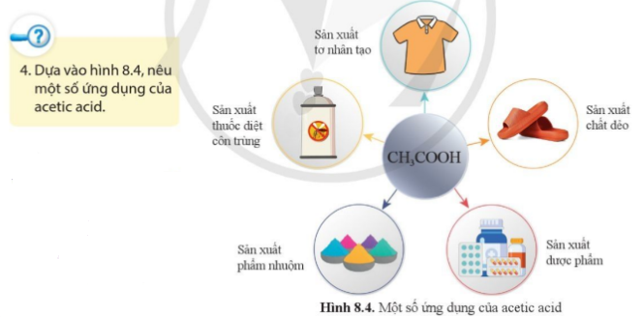

Slide 24
BÀI 8: ACID
I. KHÁI NIỆM ACID
II. TÍNH CHẤT HÓA HỌC CỦA ACID
III. ỨNG DỤNG CỦA MỘT SỐ ACID
1. Hydrochloric acid (HCl)
- Hydrochloric acid có trong dạ dày của người và động vật giúp tiêu hóa thức ăn.
- Hydrochloric acid được sử dụng nhiều trong công nghiệp: tẩy rửa kim loại, sản xuất chất dẻo, dược phẩm, điều chế glucose…
2. Sulfuric acid (H₂SO₄)
Sulfuric acid được sử dụng nhiều trong công nghiệp: Sản xuất giấy, tơ, sợi, sơn, phân bón, chất dẻo, ắc quy…
3. Acetic acid (CH₃COOH)
- Acetic acid được sử dụng nhiều trong công nghiệp: Sản xuất tơ nhân tạo, chất dẻo, dược phẩm, phẩm nhuộm, thuốc diệt côn trùng…
- Acetic acid có trong giấm ăn với nồng độ khoảng 4%.

Slide 25
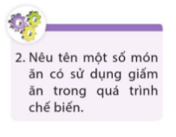
Một số món ăn sử dụng giấm trong quá trình chế biến: nộm; bò nhúng giấm; canh chua; …

Slide 26
Xem thêm cách đọc tên ACID theo phiên âm quốc tế tại kênh youtube: “Kênh KHTN thầy THẢO”
https://www.youtube.com/channel/UCwgR1CGUCCHfRqGLd9cKMNA

